Slide 1
Евгений Хаванский
«Несчастлив тот, кто Счастие не ищет
На перекрёстках жизненных дорог!»

Slide 3
Себя преодолеть, В зубах свой стон зажать, Успеть, успеть, успеть И сделать, и сказать! Неброско, просто жить, Работать и мечтать, Любить, любить, любить, Смеяться и страдать! В себе тебя любить, В тебе себя узнать, Надеяться и жить, И долго счастья ждать!

Slide 4
Самая молодость…
…мне 6 лет

Slide 5
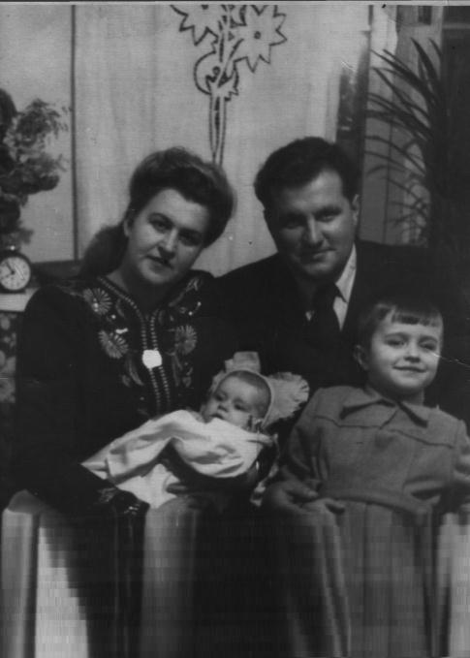
Детство.
Мама – Антонина Прокофьевна Калачёва
Папа – Николай Петрович Хованский
Малышка-сестра – Татьяна Николаевна Жулего
Ещё через 5 лет родился брат –
Николай Николаевич Хованский

Slide 6
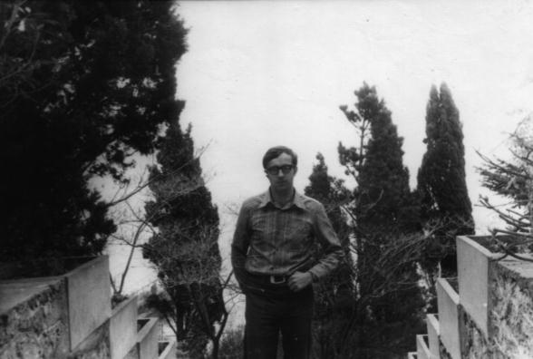
Моя студенческая юность.
Я был немножко худощавей, чем сейчас…
Студенческие годы прошли в Горецкой
сельскохозяйственной академии
на факультете механизации сельского хозяйства

Slide 7
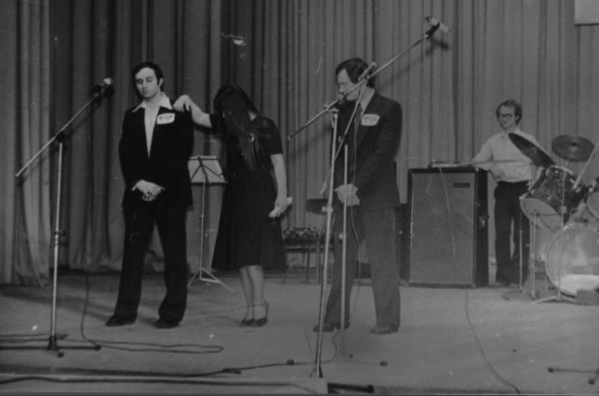
Я играл на цимбалах, особенно любил исполнять «Полонез» М.К. Огинского.
Мы выступали с агитбригадой…
…и играли в КВН

Slide 8
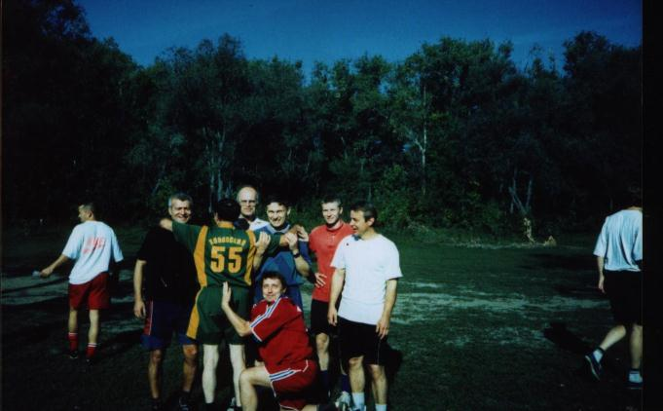
В футбол играл…
…и играю

Slide 9
Ну что ж, давай ещё раз испытаем Ту самую, которую забыли, Которую до срока схоронили, А нынче добрым словом поминаем! Давай уйдём, не проронив ни слова, Расстанемся жестокими врагами, Пустыня жгучая проляжет между нами… Давай все чувства испытаем снова! Утопим нежность в горечи обиды, Долготерпенье глубоко зароем, Всё доброе в себе иссушим зноем, Изгоним смутные надежды и привиды! Давай её ещё раз испытаем И вынесем безропотную ношу Под раннюю ноябрьскую порошу… Замёрзнет или нет она – узнаем!
Ей больно: умирать она не хочет И тихо плачет горькими слезами, Разутая и брошенная нами Среди холодной, бесконечной ночи… Не умоляет, ни о чём не просит, Наивно, с простодушием ребёнка, Она зовёт нас робко и негромко… Но ветер все слова её уносит!.. Я не могу так больше, не могу! Её в своих ладонях отогрею, Баюкать буду, как цветок взлелею И от невзгод и стужи сберегу!..

